Slide 1
자동투자프로그램
기본 기획
임동수
전세원
안연상

Slide 2
목차
개발기획 (모듈 처리 순서)
뉴스 SNS 크롤링 모듈
문제점
추후 방향
Q&A

Slide 3
개발 기획
주가 정보
뉴스, SNS
크롤링 모듈
주가 상승/하락
예측 모듈
증권사 API 연계 모듈
투자 결정, 주식 매수
데이터 크롤링

Slide 4
모듈 처리 순서
모든 데이터
크롤링
뉴스 & SNS
데이터
(web)
Python Libaray
KoNLPy
동사/명사 추출
주가 상승/하락
예측 모듈
Azure_ML
(데이터 분석)
Database (데이터 저장)
주식정보
연동

Slide 5
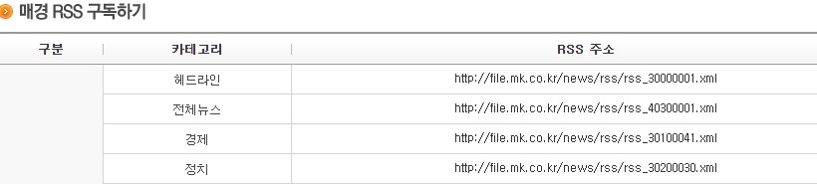
뉴스, SNS 크롤링 모듈
매일경제신문 (후에 다른신문도 선택할 예정) RSS피드가 효과적
주기적으로 UPDATE 됨

Slide 6
뉴스, SNS 크롤링 모듈(Library)
Library KoNLPy Ko + NLP 로써 한글 단어분석 파이썬 패키지로 텍스트에서 의미있는 정보를 분석, 추출하고 이해하는 일련의 기술집합. 뉴스 & SNS 에서 크롤링한 데이터를 동사/명사 등으로 쪼개는 역할. *NLP (Natural Language Processing, 자연어처리)

Slide 7
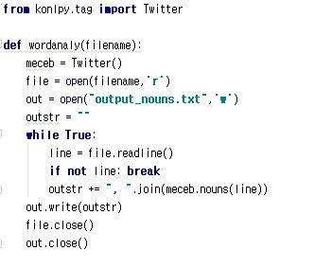
뉴스, SNS 크롤링 모듈

Slide 8
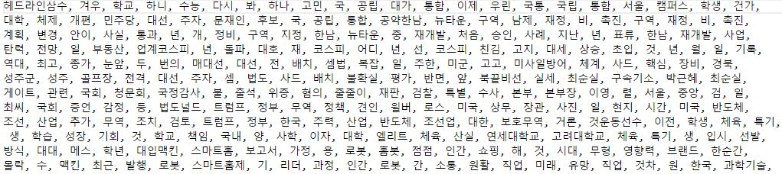
뉴스, SNS 크롤링 모듈
코드로 이전에 받아온 데이터에서 명사만 분리
중복된 단어를 걸러내고 타임 스탬프를 추가 할 필요가 있음

Slide 9

Azure ML에서 python사용
Azure ML에서는 Python을 스크립트로 사용 가능
블록형 프로그래밍 툴에서 Python블럭을 추가하여 사용 가능

Slide 10
Azure ML에서 python사용
라이브러리 사용이 제한됨(기본패키지만 사용가능)
입력-출력 개수제한
디버깅 불가능
지속실행 불가능(1회성 실행만 가능)
네이티브 DLL사용 불가능

Slide 11
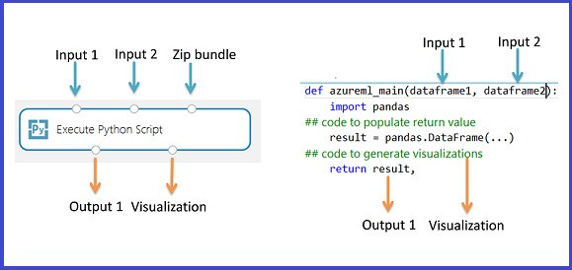
Azure ML에서 python사용

Slide 12
문제점 & 추후 방향
긁어낸 데이터들을 DB와 연동
한번 실행으로 실시간으로 긁어올 수 있어야 함
시간 데이터는 RSS에서 긁어올 수 없음
배열보다 효과적인 데이터 저장방법 제시
매일 경제신문 뿐만 아니라 다른 신문도 긁어 와야 함 (SNS 도 고려 해야 함)

Slide 13
Q&A

